Slide 1
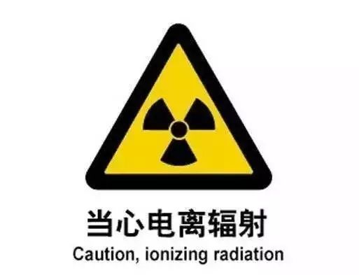
身边的电离辐射
计科 尤王杰

Slide 2
能力有哪些不同的表现形式？
能量是物质的一种存在形态；它的表现形式是多种多样的。主要有三种形式；1.动能；2.势能；3.辐射能。能量的每种形式都可以转换成其它形式，但能量不能消灭或无中生有。能量的损失，常为转换成其它类型的能量。电能是一种动能；它可转换成热能或光能

Slide 3
能量的不同形式 | 简介；举例
动能 | 是伴随著物质运动的能量；如,a.原子和物体的振动产生声能；b.物体作机械运动而产生的动能；c.电子运动产生电能；d.原子和分子的热运动产生的热能等。
势能 | 物质静止时所具有的能量；它与物质所处的位置和状态有关；如，a.物体位于地球表面不同高度有不同的势能,称为重力势能；b.原子间形成的化学键储有化学能；c.原子核内存有核能；d.弹性物体受应变时存有弹性能；e.物体静止时的本征能（爱恩斯坦认为，物质与能量互为等价）；f.电子受原子或分子约束的游离能，g.静磁能等。
辐射能 | 各种电磁辐射，包括光和热的辐射能。
电能 | 电能，是指使用电以各种形式做功(即产生能量)的能力。电能既是一种经济、 实用、清洁且容易控制和转换的能源形态，又是电力部门向电力用户提供由发、供、用三方共同保证质量的一种特殊产品( 它同样具有产品的若干特征，如可被测 量、预估、保证或改善。
化学能 | 化学能是一种很隐蔽的能量，它不能直接用来做功，只有在发生化学变化的时候才可以释放出来，变成热能或者其他形式的能量
核能 | 核能（或称原子能）是通过核反应从原子核释放的能量，符合阿尔伯特·爱因斯坦的质能方程E=mc² ，其中E=能量，m=质量，c=光速

Slide 4
X射线和γ射线有何不同？
X射线：是一种波长极短，能量很大的电磁波，X射线的波长比可见光的波长更短(约在0.001～10纳米，医学上应用的X射线波长约在0.001～0.1 纳米之间)，它的光子能量比可见光的光子能量大几万至几十万倍 。 由德国物理学家W.K.伦琴于1895年发现，故又称伦琴射线。
x射线具有很高的穿透本领，能透过许多对可见光不透明的物质，如墨纸、木料等。这种肉眼看不见的射线可以使很多固体材料发生可见的荧光，使照相底片感光以及空气电离等效应。X射线最初用于医学成像诊断和 X射线结晶学。X射线也是游离辐射等这一类对人体有危害的射线。
γ射线：又称γ粒子流，是原子核能级跃迁退激时释放出的射线，是波长短于0.01埃的电磁波。γ射线有很强的穿透力，工业中可用来探伤或流水线的自动控制。γ射线对细胞有杀伤力，医疗上用来治疗肿瘤。
γ射线首先由法国科学家P.V.维拉德发现，是继α、β射线后发现的第三种原子核射线。

Slide 5
不同点 | X射线 | 伽马射线
来源 | 原子的内层电子受激辐射 | 原子核受激辐射
波长 | 0.001～10纳米 | 0.01埃（1埃=0.1纳米）
光子能量 | 小 | 大
穿透能力 | 弱 | 强

Slide 6
放射性烧伤是如何产生的？
放射性烧伤是因射线-电离辐射引起的一种特殊原因烧伤。在未来可能发生的核战争中，除了核爆炸产生的冲击波、高温、光辐射外，核辐射损伤(电离放射和放射性沾染)也是致伤致死的一个重要原因。早期核辐射伤主要是由γ射线和中子所引起的全身性效应，同时引起局部皮肤严重放射性损伤的伤员存活的可能性不大。如果全身照射剂量大于10Gy(1000rad)以上者，于照射后2天内死于中枢神经系统损伤；全身照射剂量在4.5～10Gy(450～1000rad)一般于照射后10～14天死于胃肠道及全身出血；剂量在2～4.5Gy(200～450rad)者，单纯全身照射的损伤有救治存活的可能，但有严重的白细胞减低和免疫功能下降，如果同时伴有局部放射性烧伤和火焰烧伤，则救治成功的可能性也很小。全身照射剂量在1～2Gy(100～200rad)对机体影响较小，伤员可能存活，且不大可能引起局部放射性损伤。所以在核战争中可能引起放射性皮肤损伤的伤员主要是由放射性落下灰沾染在皮肤上后引起的β射线皮肤损伤。在万吨级核地爆1h后，空气中辐射级为每小时12.9mC/kg(20R)的落下灰分布面积可达100多平方公里。如果人体皮肤暴露部位如头、颈和手沾染到落下灰，或接触到有严重沾染的物体而没有进行局部洗消的，就可引起局部皮肤放射性损伤。根据落下灰的放射强度、沾染强度和沾染时间而决定皮肤放射性的严重程度。由于β射线穿透性较弱，如果洗消处理及时，不致引起严重后果。据美国在马绍尔群岛受放射性落下灰沾染的皮肤损伤的居民、美军和日本渔民110例的15年随访观察，除少数人有色素斑和黑痣增多外，未发现有恶性癌变的病例。总之，到目前为止，除了在第二次世界大战美国在日本有两次核爆炸的大批平民受到放射性损伤的救治经验，以及核试验区周围平民误伤后的救治经验外，其他大都为核爆炸时动物试验的结果。但由于核爆炸的威力大，杀伤致伤的范围大和伤员多，所以平时应该多加注意研究其防治方法，以便更好的救治未来可能发生核战中的大批伤员。

Slide 7
谢谢

